Slide 1
Пособия по подготовке детей к школе

Slide 2
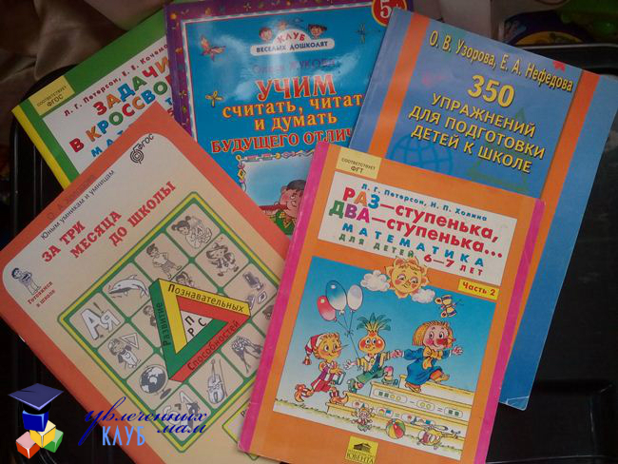
Когда родители начинают задумываться о подготовке ребенка к школе, многие из них идут в книжный магазин, чтобы купить необходимые пособия. Уже в магазине они понимают, что пособий по подготовке к школе очень много, и на каком из них остановиться, решить за несколько минут бывает очень сложно. Предлагаем вам обзор некоторых пособий, которые помогут вам при подготовке вашего ребенка к школе.

Slide 3
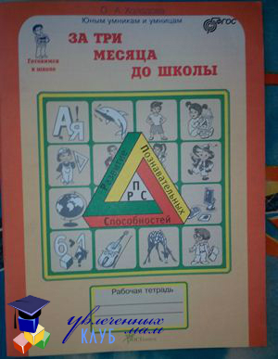
О. Холодова «За три месяца до школы: Задания по развитию познавательных способностей» (5-6 лет), ФГОС
Уже с первых страниц рабочая тетрадь О. Холодовой: За три месяца до школы: Задания по развитию познавательных способностей (5-6 лет) ФГОС очень расположила к себе. Приобрести ее можно в Лабиринте и Озоне. Пособие формата А4, в мягком переплете, 80 страниц.
В самом начале предлагается краткий список того, что необходимо знать и уметь ребенку, поступающему в первый класс, а также описывается принцип работы по данной тетради.
Пособие предназначено для занятий с детьми 5-6 лет для успешной подготовки ребёнка к поступлению в 1 класс. И действительно, задания, представленные в данной тетради, помогут развить память, внимание, восприятие, мышление, формировать правильную речь, совершенствовать графические навыки.

Slide 4
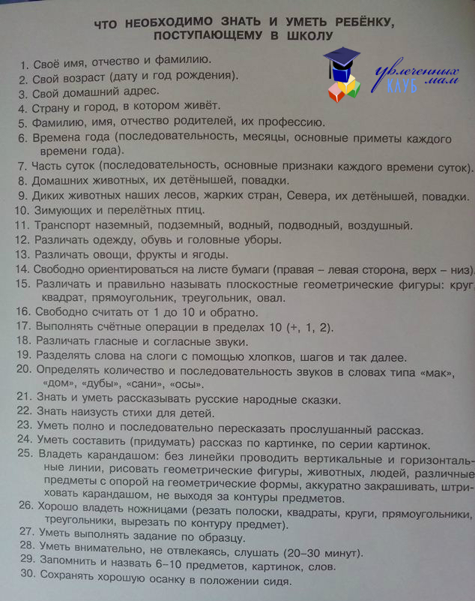
В пособии представлено 36 занятий, которые имеют определенную структуру. Если рассматривать, что должен уметь и знать будущий первоклассник до поступления в школу, то занимаясь по данному пособию, вполне можно подготовить ребенка и устранить какие-либо пробелы. Каждое занятие (а оно занимает две странички — разворот) состоит из трех блоков: отвечайка, выполняйка и нарисуйка, но, к сожалению, данные блоки никак не связаны между собой, отсутствует единый игровой момент.

Slide 5

Жукова О.С. «Учим считать, читать и думать будущего отличника»
Это одна из книг серии «Клуб веселых дошколят», направленной на подготовку ребенка к обучению в школе.
Данную книгу (Лабиринт), (Озон) можно использовать как тетрадь, так как встречаются задания раскрасить, обвести лишнее. Страницы достаточно плотные, оформлены в едином стиле, возможно, очень большие поля, которые могут отвлекать. В книге, а это 80 страниц, представлены разделы: учимся читать, учимся считать, учимся думать. Давайте рассмотрим каждый подробнее.

Slide 6
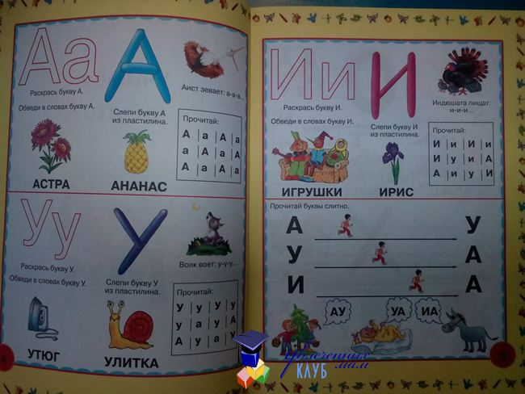
Занимаясь по разделу «Учимся читать», ваш малыш изучит в первую очередь алфавит, попробует слепить из пластилина данную букву, найдет ее в словах. Мне несколько не понятно, в каком темпе предлагается работать, так как одни буквы занимают целую страницу, а другие встречаются по две на странице, и общей характеристики они не имеют.

Slide 7
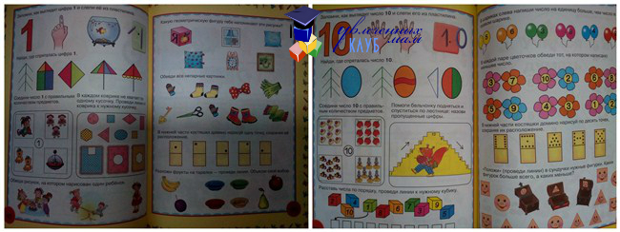
В разделе «Учимся считать» представлены задания, направленные на освоение счета в прямом и обратном порядке, отработку понятий «предыдущее» и «следующее» число, числовой ряд, на закрепление понятий о геометрических фигурах. Присутствуют задания на развитие логического мышления.

Slide 8
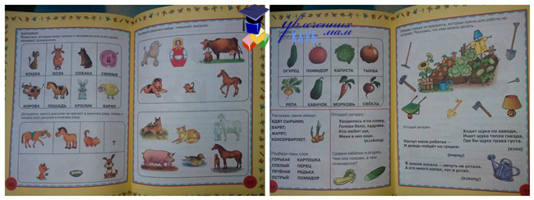
Раздел «Учимся думать» содержит такие задания, как:
подбери противоположные слова;
исключи лишнее слово;
отгадай загадки.
Ребенок узнает или повторит такие темы, как дикие и домашние животные, птицы, мамы и детеныши, времена года, овощи и фрукты. Удобно, что каждый разворот (2 страницы) соответствуют одной теме. На мой взгляд, задания достаточно просты, мы с моим сыном (а ему 4,5 года) многое уже прошли и, скорее всего, ему будет не интересно.

Slide 9
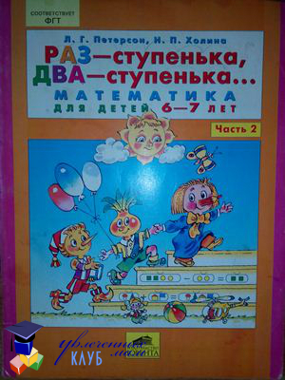
Л.Г.Петерсон, Н.П.Холина «Раз — ступенька, Два — ступенька… Математика для детей 6 — 7 лет»
Наверное, уже многим знакомо пособие для дошкольников Л.Г.Петерсон, Н.П.Холиной «Раз — ступенька, Два — ступенька… Математика для детей 6 — 7 лет» (Лабиринт и Озон)
В пособии 64 страницы, в которых весь материал разбит на 32 занятия. В каждом занятии по 6 заданий, в некоторых есть и по 7 (зависит от сложности). Материал усложняется от занятия к занятию. Каждое занятие выделяется определенными цветовыми полями, что очень удобно.
В пособии представлено много разных заданий, направленных на освоение счета в пределах 10, на умение ориентироваться в пространстве, на закрепление таких понятий как форма предметов, количество, величина.

Slide 10
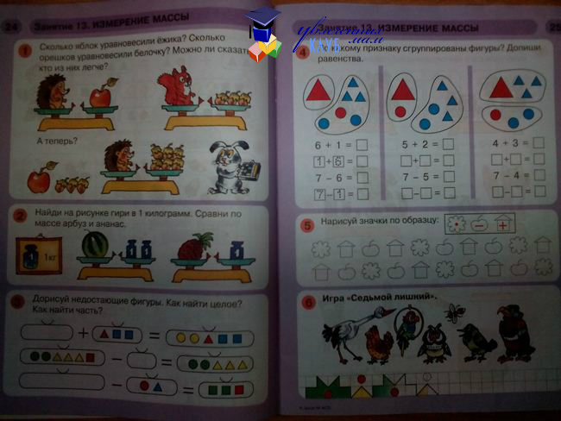
На изучение одной темы отводится от двух до трех занятий, что даёт ребенку хорошо усвоить тему. Задания в занятии располагаются так, что ваш ребенок не успеет устать.

Slide 11
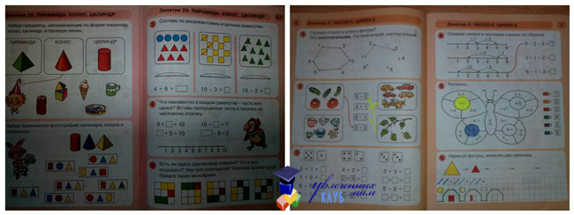
Сначала ему предлагается ответить на вопросы, доказав свое мнение, потом раскрасить, что-то посчитать, продолжить узор и т.д. И все эти задания он выполняет в игровой форме, «помогая» каким-либо героям. То он подбирает нужные ленты для шляпы Незнайки, то помогает пчёлкам собрать мед, то помогает найти Пятачку нужную фотографию и тому подобное.
В данной тетради вы встретите много заданий на развитие логического мышления, воображения, творческих способностей. Занимаясь со своим ребенком по данному пособию, вы научите его анализировать, сравнивать, обобщать, классифицировать.

Slide 12
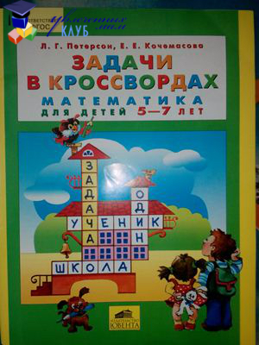
Петерсон Л.Г., Кочемасова Е.Е. «Задачи в кроссвордах. Математика для детей 5-7 лет»
Еще одно из пособий, которое также может пригодиться при подготовке к школе, — Петерсон Л.Г., Кочемасова Е.Е. «Задачи в кроссвордах. Математика для детей 5-7 лет» (Лабиринт).
Сейчас при поступлении в школу необходимо, чтобы ребенок уже считал в пределах 10, а где-то и решал простые задачи. Данное пособие, рассчитанное на детей 5 — 7 лет, содержит как раз множество различных задач.
Задания в книге представлены в виде кроссвордов, выполненных в несколько необычной манере. В качестве вопроса приводится математическая задача на сложение или вычитание в пределах 10, а ответ надо написать в кроссворд, записывая числа прописью (например, ОДИН). Удобно, что в начале книги есть образец написания печатных букв. При решении кроссворда полностью в выделенных клетках ребенок сможет прочитать зашифрованное слово. Очень понравилось то, что кроссворды все тематические, и задачи связаны между собой. Также к каждой теме на странице имеются достаточно яркие иллюстрации.

Slide 13
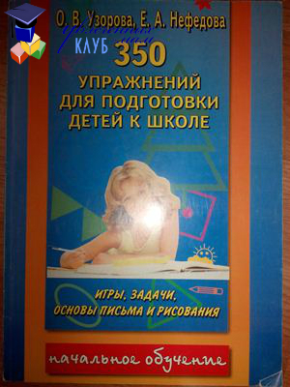
Узорова О.В. «350 упражнений для подготовки детей к школе: игры, задачи, основы письма и рисования»
В данном пособии (Лабиринт) представлено 50 занятий на 102 страницах. Каждое занятие имеет определенную структуру, всего по 7 заданий, которые последовательно усложняются.
В пособии представлены разнообразные практические задания, направленные на развитие внимания, памяти, логики, нестандартного мышления. Очень много заданий на постановку руки: нарисовать, раскрасить, дорисовать, повторить рисунок, приклеить, вырезать мелкие предметы и даже пришить.

Slide 14
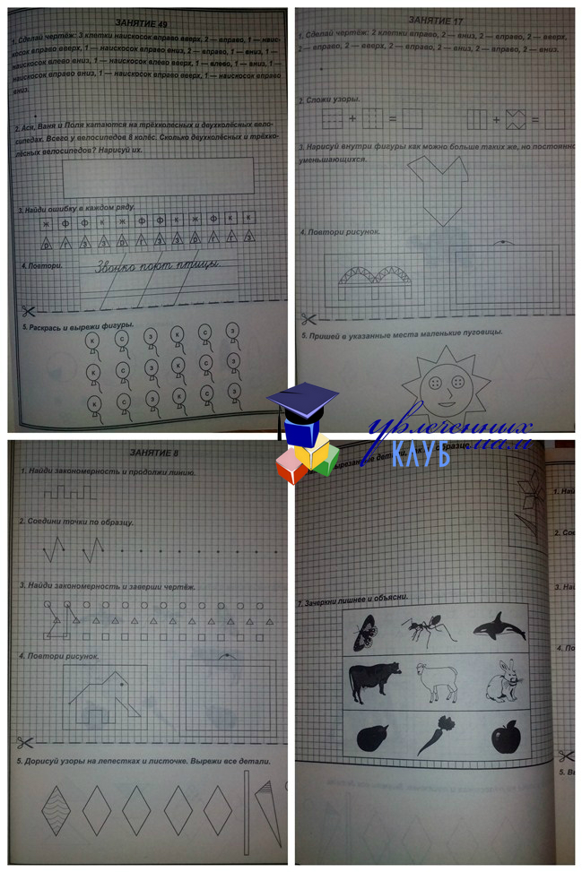
В целом, если вы ищете пособие для подготовки руки к письму, то данная тетрадь вам поможет.

